Slide 1


La PA che costruisce i Dati Aperti, uno sguardo su opportunità e possibili percorsi
Team (in ordine di apparizione):
Claudia Conforti (Regione Piemonte)
Guido Vernero (Città di Torino)
Gianbruno Verda (Regione Piemonte)
Marco Bodrato (MIUR – Ufficio scolastico regionale per il Piemonte)
Anna Alessandra Massa (MIUR – Ufficio scolastico regionale per il Piemonte)

Slide 2

Open Data

Slide 3

Open Data
Trasparenza
Dlgs 33/2013

Slide 4




Slide 5




Slide 6


Slide 7


Indirizzo: TORO 8
In Provincia di Xyz
ci sono dei “vivai”

Slide 8
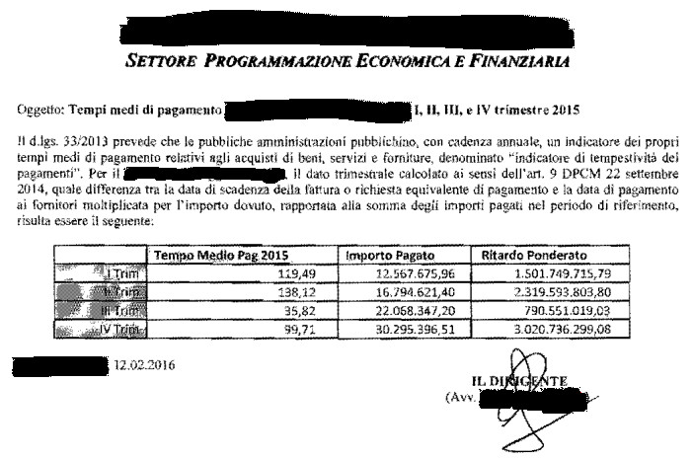

Slide 9
Tipologia
Descrizione
Denominazione
Destinazione d'uso dell'immobile
Uso

Slide 10






Slide 11
Raw Data, now !
Improving Data, now !

Slide 12




Altro esempio applicativo del Project Work
Descrizione delle attività di integrazione e pubblicazione dei dati geografici
e tabellari delle scuole presenti nella Regione Piemonte
    Un Modello di Innovazione Tecnico/organizzativa
    grazie al contributo degli uffici Regionali e del Csi-Piemonte (Settore Territorio)

Slide 13
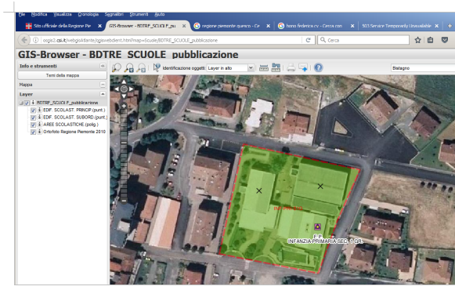
Procedure esistenti: “applicativi verticali” (solo alfanumerici)
    EDISCO :
    Edifici,
    Proprietà,
    stato dell'adeguamento normativo,
    vetustà, etc
    QUESCO :
    Sedi,
    popolazione scolastica,
    alunni iscritti,
    promossi, etc
QGIS (software open source)

Slide 14
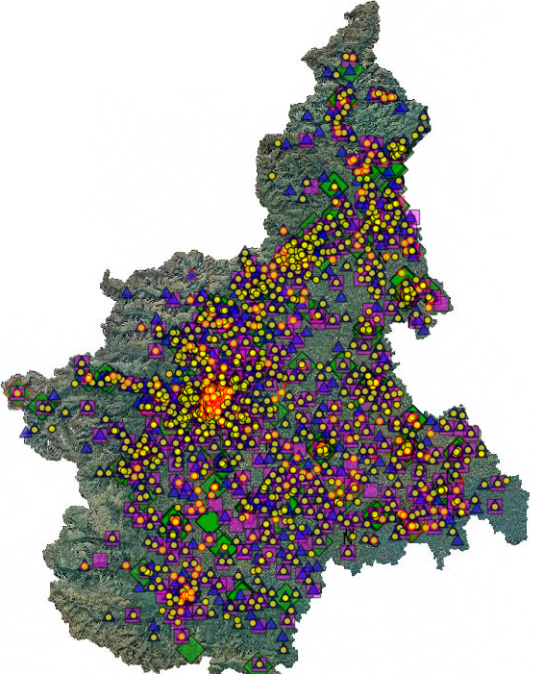
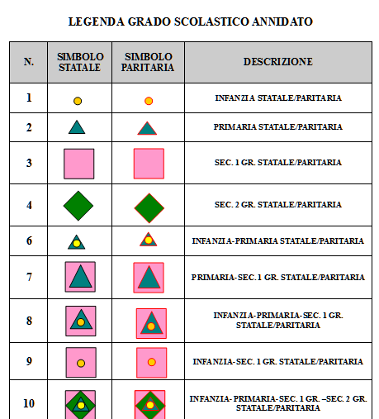
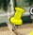
Georeferenziazione delle Aree Scolastiche e degli Edifici
    Oltre 2800 aree scolastiche
    Quasi 4000 edifici “battezzati” con codice univoco
    Tematizzazione del grado scolastico
    Modello di Innovazione Tecnico/organizzativa
Pubblicazione sul Geoportale regionale
Realizzazione applicativo web-gis di consultazione on line
http://www.geoportale.piemonte.it/geocatalogorp/?sezione=catalogo
http://osgis2.csi.it/webgisAtlante/qgiswebclient.html?map=Scuole/BDTRE_SCUOLE_pubblicazione

Slide 15
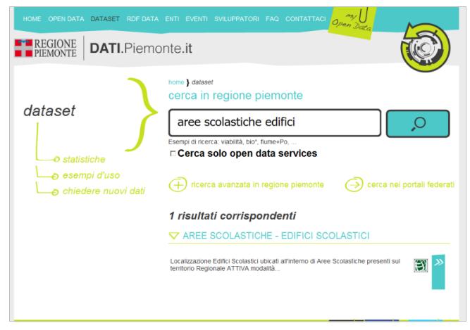
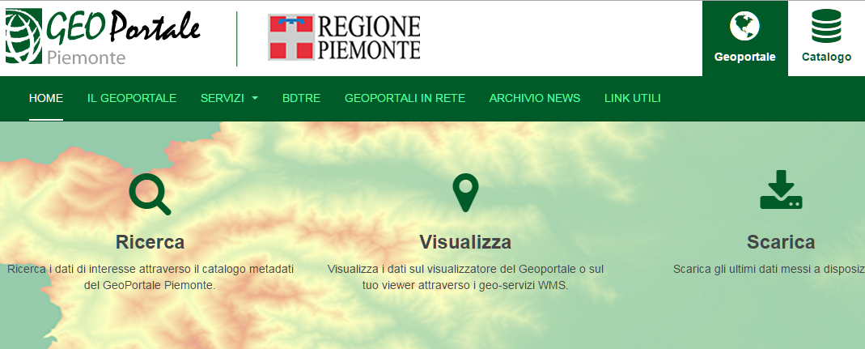
Dati Open
    A seguito della pubblicazione sul Geoportale regionale i dati sono dinamicamente federati anche sulla piattaforma DATI.Piemonte.it

Slide 16
Considerazioni
Nelle PA c'è un'enorme quantità di dati tabellari non supportati dal valore aggiunto introdotto dalla localizzazione cartografica.
Dati e procedure “riservate” ad un limitato utilizzo e non disponibili nelle sezioni Dati Aperti delle PA
Questa “buona pratica“ può essere esportata come modello di Innovazione Tecnico/organizzativo in altri ambiti della PA
Grazie!

Slide 17
PA e Dati Aperti
Dati sulle scuole: interoperabilità per l'esistente, migliorando qualità e riusabilità; una rotta verso i LOD

Slide 18
Cosa abbiamo fatto?
Analizzato più fonti di dati sulle scuole
Automatizzato l’aggregazione delle fonti
Scritto una proposta di ontologia …
… per portare i dati MIUR in Linked OD
Seminario conclusivo del Master in
Management del Software Libero

Slide 19

Come abbiamo fatto?
Programmando
Con software libero
(dettagli sul sito)
Seminario conclusivo del Master in
Management del Software Libero

Slide 20
Perché lo abbiamo fatto? (1/3)
Analizzando/aggregando i dati otteniamo
Segnalazione automatica di anomalie …
… miglioramento della qualità dei dati.
Seminario conclusivo del Master in
Management del Software Libero

Slide 21
Perché lo abbiamo fatto? (2/3)
Con ontologia e passaggio ai LOD…
Oggi DBpedia sa rispondere a:
Trovare tutti i film italiani in bianco e nero, il cui compositore della colonna sonora sia nato in una città del Trentino con oltre 40.000 abitanti.
Seminario conclusivo del Master in
Management del Software Libero

Slide 22
Perché lo abbiamo fatto? (3/3)
Con ontologia e passaggio ai LOD…
Domani DBpedia + LOD scuole:
Trovare tutte le scuole primarie con oltre 200 alunni nei comuni dove è nato un autore di libri per l’infanzia pubblicati nell’ultimo decennio.
Seminario conclusivo del Master in
Management del Software Libero

Slide 23
Obiettivi
Evidenziare l’importanza dell’organizzazione settoriale per consentire una
costante qualità dei dati rilasciati
Individuare nuovi modelli organizzativi messi in atto dalla PA italiana
Notes:
11/07/16
titolo

Slide 24
Risultati ottenuti :
In Italia, non sono ancora noti esempi di pubbliche amministrazioni che hanno modificato il loro assetto organizzativo per fare open data
Potrebbe essere interessante misurare l’impatto che l’open data può avere sull’efficientamento dei processi interni alle PA
Notes:
11/07/16
titolo

Slide 25
E’ necessario indurre il cambiamento culturale e organizzativo:
individuando delle figure professionali responsabili dell’aggiornamento dei dati e della loro pubblicazione,
creando un ufficio che abbia in carico la creazione e l’aggiornamento dei dataset,
alfabetizzando il personale,
disseminando le buone pratiche
Notes:
11/07/16
titolo

Slide 26

La PA che costruisce i Dati Aperti, uno sguardo su opportunità e possibili percorsi
Grazie
Team, in ordine alfabetico: marcoBodrato claudiaConforti annaalessandraMassa gianbrunoVerda guidoVernero
Notes:
11/07/16
titolo

